Slide 1


PDFInquisitor
Развој SaaS апликације за анализу докумената у PDF формату

Slide 2
SaaS
Software as a service (SaaS) – softver kao usluga.
Model distribucije softvera u kojem treća strana izgrađuje aplikacije na cloud infrastrukturi i omogućava korisnicima pristup preko interneta.

Slide 3






OBLAK
Centralno hostovanje na cloud-u , dostupnost sa bilo kog mesta sa internet vezom
SINHRONIZACIJA
Korisnici mogu pristupiti istim informacijama i podešavanjima bez obzira koriste li desktop računar,
tablet ili pametni telefon
UDALJENI RAD
Korisnici mogu raditi i interagovati sa aplikacijama i informacijama sa udaljenih lokacija
FLEKSIBILNOST
Korisnici mogu prilagoditi svoje pretplatničke planove prema svojim potrebama
SAAS
osnovni koncepti
01
02
03
04
05
06
07
08
SOFTVER
Softveri se centralno hostuju, korisnici mogu pristupiti preko interneta bez lokalne instalacije
USLUGA
Korišćenje seoftvera kroz pretplaćivanje za korišćenje usluge, bez kupovine licenci, instalacije, ažuriranja
INTERNET
Korisnici pristupaju softveru i podacima putem interneta
UREDJAJ
Aplikaciji je moguće pristupiti sa različitih uređaja

Slide 4
OSTALI MODELI DISTRIBUCIJE
SOFTVERA

Slide 5
TRADICIONALNI SOFTVER NA LOKALNOM NIVOU
PLATFORMA KAO USLUGA ( PaaS )
1
2
Instalacija i pokretanje softverskog rešenja na lokalnim računarima ili serverima u vlasništvu kompanije.
Pruža platformu koja omogućava razvojnom timu da razvijaju, implementiraju i upravljaju aplikacijama.
OSTALI MODELI DISTRIBUCIJE
SOFTVERA
INFRASTRUKTURA KAO USLUGA ( IaaS )
HIBRIDNI MODELI
Pruža virtualizovane računarske resurse kao što su virtualne mašine, skladište i mrežu.
3
4
Kombinacija ovih modela.

Slide 6




INFRASTRUKTURA KAO USLUGA ( IaaS )
SOFTVER KAO USLUGA ( SAAS )
Automobil uzet na lizing
Automobil nije u vlasništvu korisnika ali on ga može koristiti po potrebi. Odgovoran je za njegovo održavanje i može preći na novo bolje vozilo kad god se on za to odluči.
3
4
Autobus
Korisnik koristi deljenu javno dostupnu uslugu prevoza sa ostalim korisnicima. On nije vlasnik vozila, ali je odgovoran za nejgovo održavanje kroz redovno plaćanje karte.
ANALOGIJA
TRANSPORTNE
INDUSTRIJE
TRADICIONALNI SOFTVER NA LOKALNOM NIVOU
PLATFORMA KAO USLUGA ( PaaS )
Vaš automobil
Automobil je u vlasništvu korisnika i on je odgovoran za njegovo održavanje.
1
2
Taksi
Korisnik može konfigurisati tip transporta koji koristi. Može izabrati limuzinu ili običan automobil. Nije vlasnik vozila, niti je odgovoran za njegovo održavanje.

Slide 7














KORISCENE TEHNOLOGIJE
01
02
03
04
VSCode
Python
Git i Github
Gencraft
05
06
07
08
09
Pyenv
PyPDF2
PyDotenv
Langchain
Streamlit
10
11
12
13
LottieFiles
Huggingface
FAISS
Google Firebase

Slide 8


GENCRAFT
Platforma koja nudi korisnicima mogućnost da obične reči pretvore u personalizovane umetničke radove.
U kontekstu aplikacije „PDF Inquisitor“ koristiti za razvoj profilnih slika korisnika aplikacije.

Slide 9

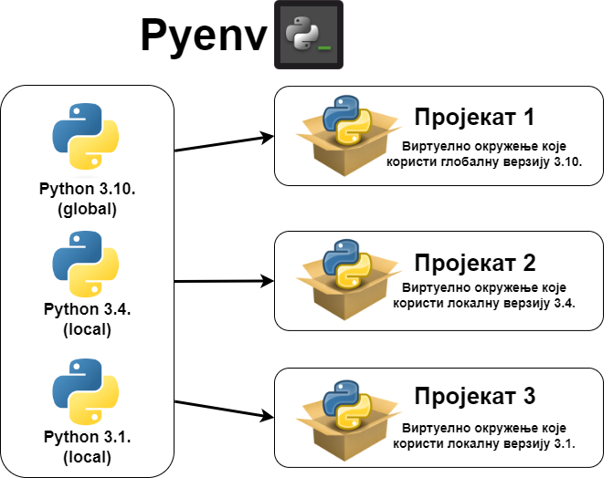
PYENV
Kako bi se aplikacija „PDF Inquisitor“ razvila bez većih grešaka, kao što to često biva kod razvoja Python aplikacija, za organizovanje različitih verzija Python-a u sistemu biće korišćena pyenv biblioteka.

Slide 10



PYPDF2
Open-source Python biblioteka koja omogućava programerima da bez napora manipulišu PDF dokumentima
Mogućnosti koje biblioteka nudi su: deljenje i spajanje, obrezivanje, transformacija i čak zaštita PDF-ova

Slide 11
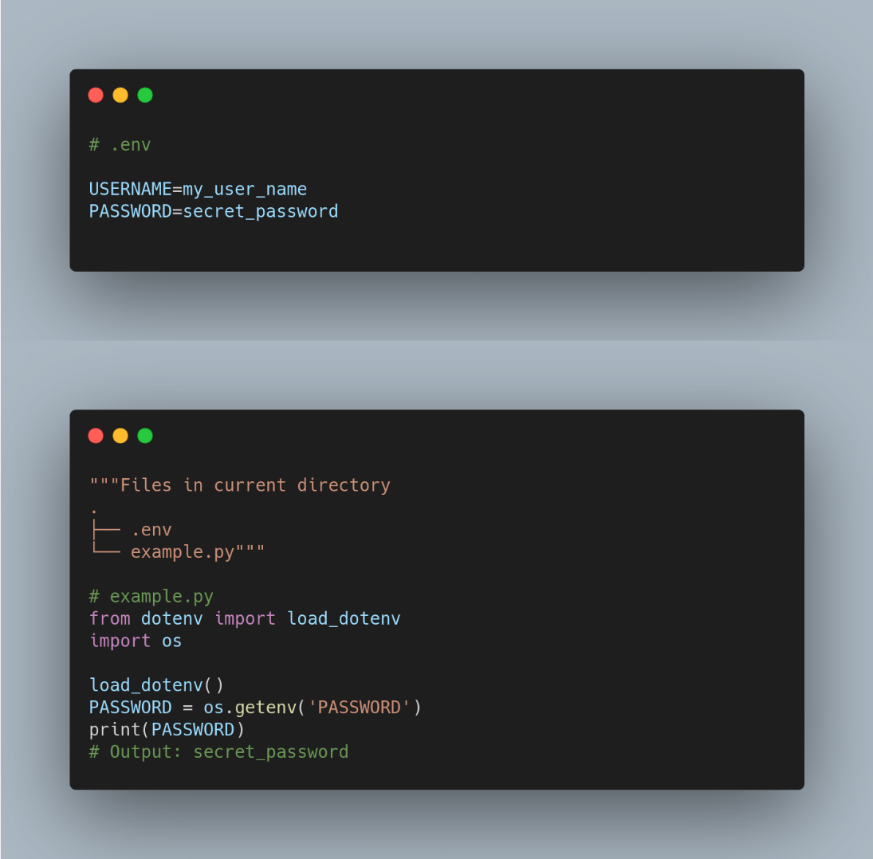
PYDOTENV
Biblioteka koja omogućava korisnicima da bezbedno i lako upravljaju promenljivima okruženja.
Promenjive okruženja uključuje osetljive podatke kao što su personalni API ključevi ili kredencijali baze podataka.

Slide 12

LANGCHAIN
LangChain je okvir (framework) za razvoj aplikacija koje koriste jezičke modele kao glavnu logiku svog funkcionisanja.
Omogućava implementaciju LLM (Large Language model) – velikog jezičkog modela koji se u kontekstu razvoja aplikacije „PDF Inquisitor“ koristi za implementaciju chat sistema u smislu postavljana pitanja I davanja odgovora na ta pitanja.

Slide 13

STREAMLIT
Korisnički prilagođena open-source Python biblioteka koja olakšava izradu interaktivnih veb aplikacija za mašinsko učenje i nauku o podacima.

Slide 14

LottieFILES
Format datoteke za olakšanu distribuciju animacija.
Zasnovan na JSON (JavaScript Object Notation) formatu, Lottie animacije predstavljaju univerzalan način da se animacije dostavljaju na različite platforme jednako lako kao što se dostavljaju statički resursi.

Slide 15


GOOGLE FIREBASE
Google Firebase predstavlja kompletan skup alata koji pomažu programerima u izgradnji, razmeštanju i proširivanju svojih aplikacija na cloud-u
Za razvoj aplikacije „PDF Inquisitor“ koristiće se dva alata Google Firebase-a:

Slide 16

FAISS
Facebook AI Similarity Search (Faiss) predstavlja alat za jednostavnu implementaciju vektorske baze podataka, kao i pretrage sličnosti vektora u u okviru te vektorske baze podataka.

Slide 17
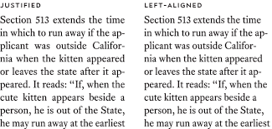

HUGGINGFACE
Predstavlja platformu za deljenje različitih vrsta open-source alatki u oblasti veštačke inteligencije.
Za razvoj aplikacije „PDF Inquisitor“ biće korišćen jedan od embedding modela koje nudi ova platforma “e5-base-v2”
VEKTORSKA
REPREZENTACIJA
Huggingface
Embedding
model
SEGMENT TEKSTA

Slide 18
Implementacija bekend dela za autentifikaciju

Slide 19
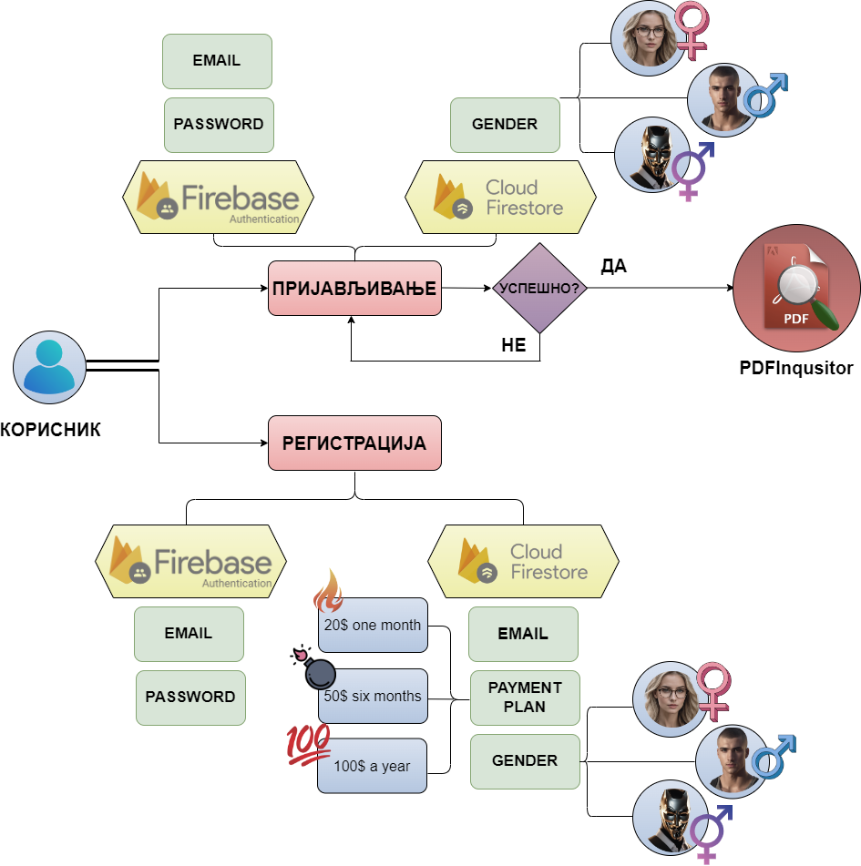

Slide 20
Implementacija bekend dela za analizu i obradu dokumenata u PDF formatu

Slide 21
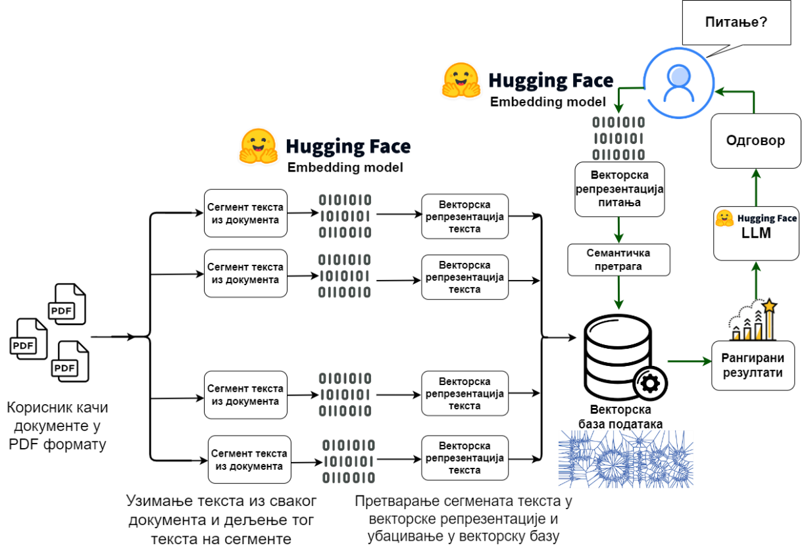

Slide 22
KORISNICKO UPUTSTVO
KREIRANJE NALOGA

Slide 23
KORISNICKO UPUTSTVO
PRIJAVLJIVANJE NA
APLIKACIJU

Slide 24
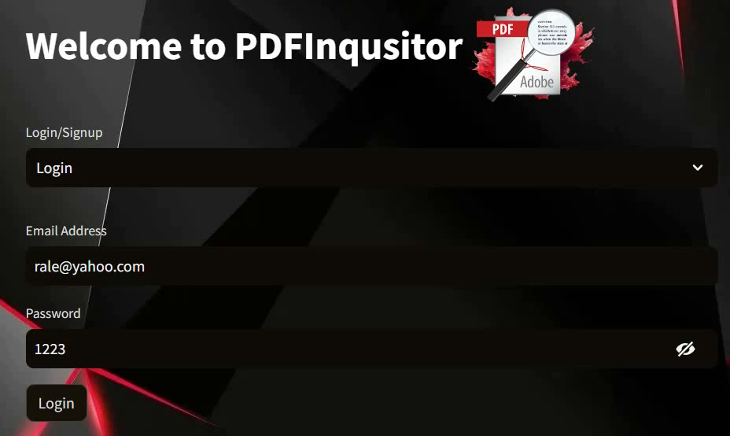
KORISNICKO UPUTSTVO
NEUSPESNO
PRIJAVLJIVANJE

Slide 25
KORISNICKO UPUTSTVO
SIDEBAR

Slide 26
KORISNICKO UPUTSTVO
SIDEBAR pROCESS

Slide 27
KORISNICKO UPUTSTVO
CHAT FUNKCIONALNOST

Slide 28
KORISNICKO UPUTSTVO
CHAT FUNKCIONALNOST ako pitanje nije vezano za sadrzaj PDF-ova

Slide 29
HVALA NA PAZNJI

